Slide 1
MĨ THUẬT 7
CHÀO MỪNG QUÝ THẦY CÔ, CÁC EM HỌC SINH
ĐẾN VỚI TIẾT HỌC HÔM NAY
NGUYỄN THỊ LƯƠNG
TRƯỜNG THCS NGUYỄN THỊ MINH KHAI

Slide 2
Bài cũ
Các bước thực hiện sản phẩm mĩ thuật thiết kế tem bưu chính:
Bước1: Chọn di tích để thể hiện trong tem bưu chính.
Bước 2: Phác hình mô phỏng hình di tích để trang trí.
Bước 3: Kẻ chữ các thông tin trên tem.
Bước 4: Vẽ màu vào hình và chữ.
Bước 5: Hoàn thiện sản phẩm.
Câu hỏi: Em hãy nêu các bước thiết kế một con tem bưu chính?

Slide 3
Khởi động
Trò chơi “Ai nhanh tay hơn”
Luật chơi như sau: Lớp chia làm 2 đội mỗi đội cử hai thành viên, vận dụng những hiểu biết của bản thân trong 1 phút hãy phân loại những bức tranh có yếu tố dân tộc hoặc không phải yếu tố dân tộc đã được giáo viên chuẩn bị sao cho nhanh và chính xác nhất sẽ là đội chiến thắng.
HEÁT GIÔØ
00
01
02
03
04
05
06
07
08
09
10
11
12
13
14
15
16
17
18
19
20
21
22
23
24
25
26
27
28
29
30
31
32
33
34
35
36
37
38
39
40
41
42
43
44
45
46
47
48
49
50
51
52
53
54
55
56
57
58
59
60

Slide 4
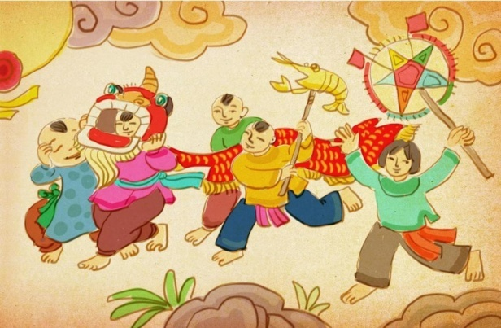
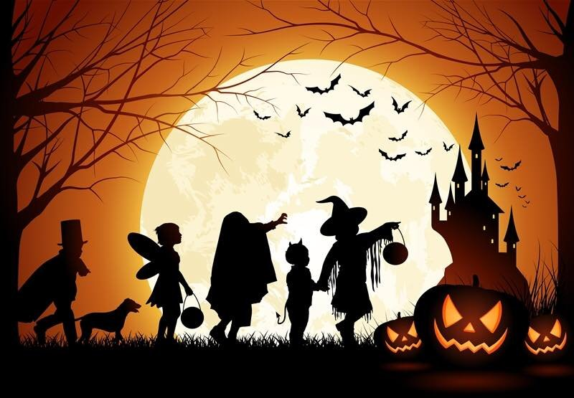
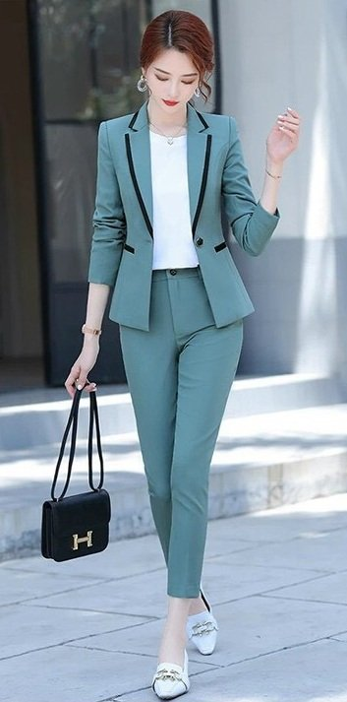
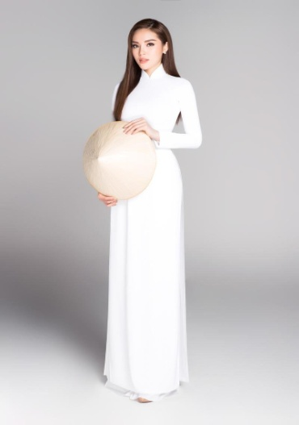
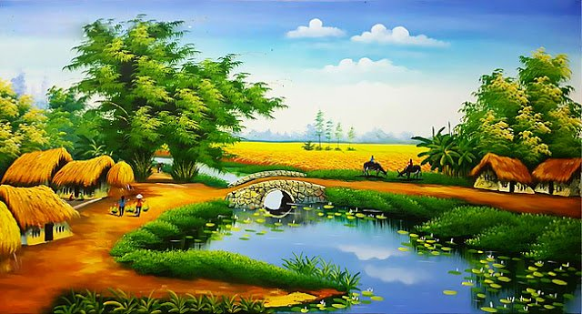
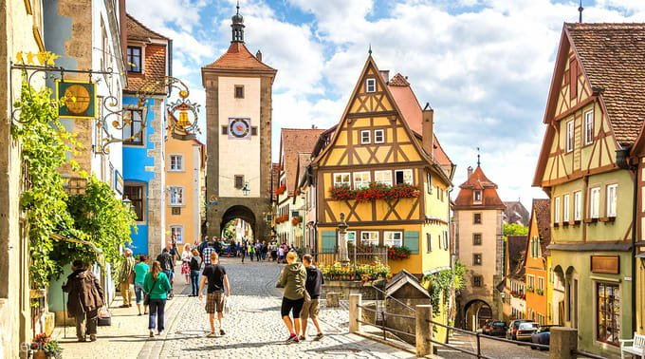
Yếu tố dân tộc
Không phải yếu tố dân tộc

Slide 5
Chủ đề 3: YẾU TỐ DÂN TỘC TRONG MĨ THUẬT
BÀI 5: YẾU TỐ DÂN TỘC TRONG TRANH
CỦA CÁC HỌA SĨ
(Tiết 1)
1. Quan sát
Thảo luận nhóm
Nội dung bài học
Quan sát
Thể hiện
Chia lớp thành 6 nhóm, trong thời gian 3 phút các nhóm thảo luận, trao đổi và ghi kết quả lên bảng phụ:
Nhóm 1,4: Thảo luận về họa sĩ Nguyễn Phan Chánh
Nhóm 2,5: Thảo luận về họa sĩ Nguyễn Gia Trí
Nhóm 3,6: Thảo luận về họa sĩ Vũ Giáng Hương

Slide 6
Nội dung thảo luận
03:00
02:59
02:58
02:57
02:56
02:55
02:54
02:53
02:52
02:51
02:50
02:49
02:48
02:47
02:46
02:45
02:44
02:43
02:42
02:41
02:40
02:39
02:38
02:37
02:36
02:35
02:34
02:33
02:32
02:31
02:30
02:29
02:28
02:27
02:26
02:25
02:24
02:23
02:22
02:21
02:20
02:19
02:18
02:17
02:16
02:15
02:14
02:13
02:12
02:11
02:10
02:09
02:08
02:07
02:06
02:05
02:04
02:03
02:02
02:01
02:00
01:59
01:58
01:57
01:56
01:55
01:54
01:53
01:52
01:51
01:50
01:49
01:48
01:47
01:46
01:45
01:44
01:43
01:42
01:41
01:40
01:39
01:38
01:37
01:36
01:35
01:34
01:33
01:32
01:31
01:30
01:29
01:28
01:27
01:26
01:25
01:24
01:23
01:22
01:21
01:20
01:19
01:18
01:17
01:16
01:15
01:14
01:13
01:12
01:11
01:10
01:09
01:08
01:07
01:06
01:05
01:04
01:03
01:02
01:01
01:00
00:59
00:58
00:57
00:56
00:55
00:54
00:53
00:52
00:51
00:50
00:49
00:48
00:47
00:46
00:45
00:44
00:43
00:42
00:41
00:40
00:39
00:38
00:37
00:36
00:35
00:34
00:33
00:32
00:31
00:30
00:29
00:28
00:27
00:26
00:25
00:24
00:23
00:22
00:21
00:20
00:19
00:18
00:17
00:16
00:15
00:14
00:13
00:12
00:11
00:10
00:09
00:08
00:07
00:06
00:05
00:04
00:03
00:02
00:01
00:00
03:00
Tác giả:
+ Năm sinh, năm mất,
+ Quê quán.
- Tác phẩm:
+ Đề tài sáng tác
+ Màu sắc
+ Chất liệu
+ Hình thức thể hiện
STOP
START

Slide 7
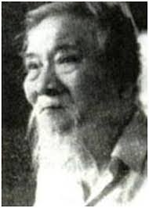
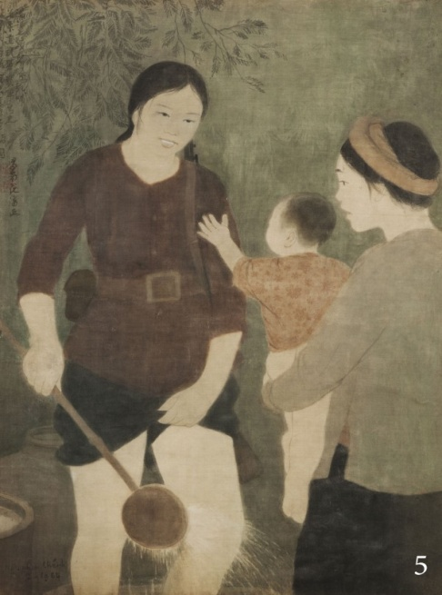
Họa sĩ Nguyễn Phan Chánh: Sinh năm 1892 mất năm 1984, quê ở Hà Tĩnh.
 | Sau giờ trực chiến (1966)
Đề tài | Khai thác vẻ đẹp trong sinh hoạt ở nông thôn
Màu sắc | Sử dụng gam màu trầm ấm với các màu chủ đạo nâu vàng, nâu đỏ, xám...
Chất liệu | Tranh lụa
Hình thức thể hiện | Vẽ tranh (Hội họa)
Tác giả
Tác phẩm

Slide 8
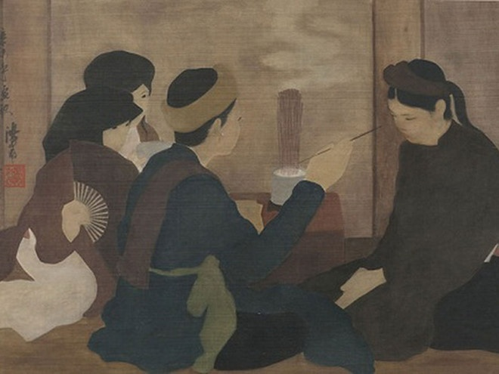
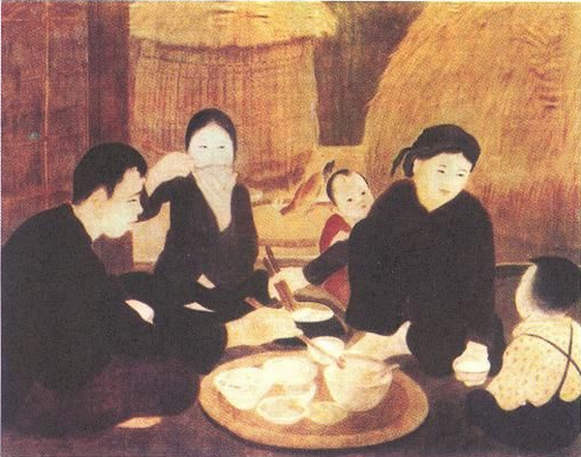
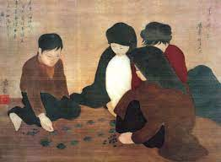
Chơi ô ăn quan
Hầu đồng
Bữa cơm mùa vụ

Slide 9
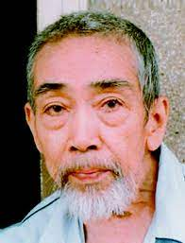
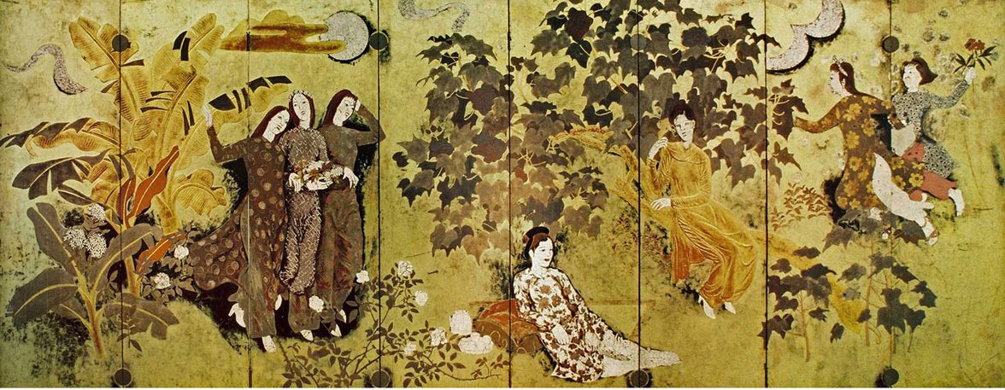
Họa sĩ Nguyễn Gia Trí: Sinh năm 1908 mất năm 1993, quê ở Hà Nội.
 | Thiếu nữ trong vườn (1939)
Đề tài | Con người, thiên nhiên
Màu sắc | Màu sắc chủ đạo là vàng nâu, xanh nâu...
Chất liệu | Sơn mài
Hình thức thể hiện | Vẽ tranh (Hội họa)
Tác giả
Tác phẩm

Slide 10
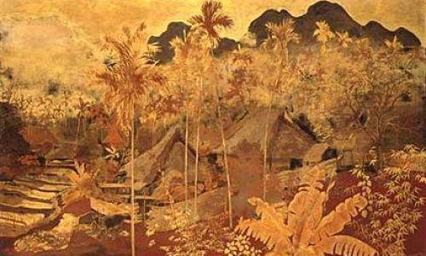
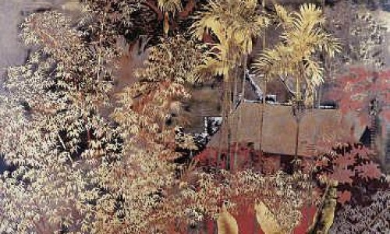
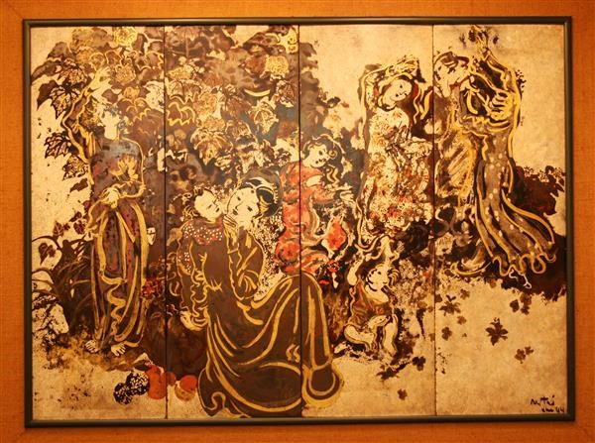

Slide 11
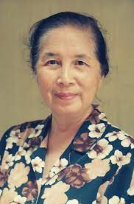
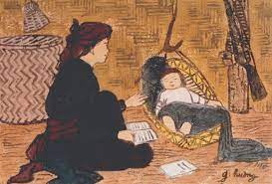
Họa sĩ Vũ Giáng Hương: Sinh năm 1929 mất năm 2011, quê ở Bắc Ninh.
 | Mẹ con (1968)
Đề tài | Chiến tranh cách mạng, hình tượng người phụ nữ trong sản xuất và chiến đấu, gia đình và trẻ thơ
Màu sắc | Gam màu trầm ấm
Chất liệu | Tranh khắc gỗ
Hình thức thể hiện | Vẽ tranh (Hội họa)
Tác giả
Tác phẩm

Slide 12
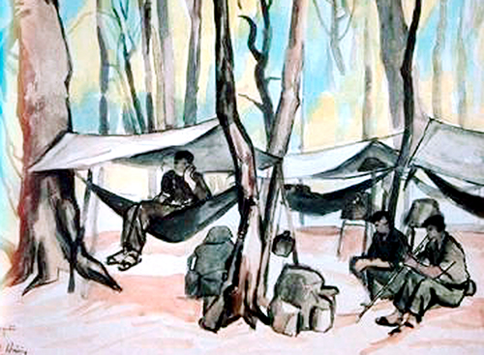
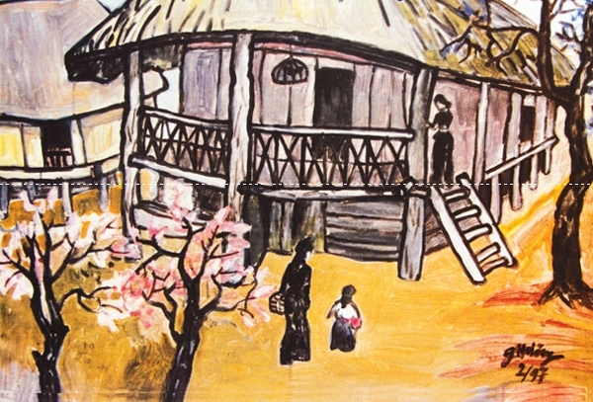
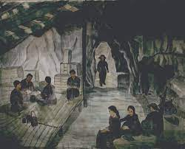

Slide 13
Chủ đề 3: YẾU TỐ DÂN TỘC TRONG MĨ THUẬT
BÀI 5: YẾU TỐ DÂN TỘC TRONG TRANH
CỦA CÁC HỌA SĨ
(Tiết 1)
1. Quan sát
2. Thể hiện
Yếu tố dân tộc trong sáng tạo một sản phẩm Mĩ thuật là gì? Cho ví dụ?
Yếu tố dân tộc trong dáng tạo Mĩ thuật là những đặc trưng của dân tộc Việt Nam ta được đưa vào trong tác phẩm Mĩ thuật.
Ví dụ: Lễ hội truyền thống, Áo dài, lũy tre làng, cách đồng, mái nhà ngói đơn sơ, hoa văn trên nền vải thổ cẩm của các dân tộc,…

Slide 14
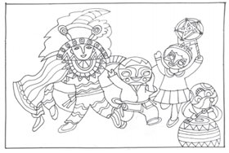
Bước 2: Xây dựng bố cục và phác hình

Slide 15
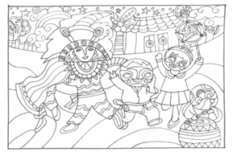
Bước 3: Vẽ nền và tạo không gian

Slide 16
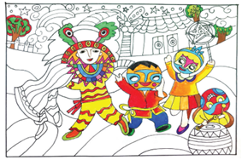
Bước 4: Vẽ màu vào hình chính

Slide 17
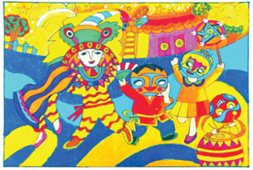
Bước 5: Vẽ màu nền và hoàn thiện sản phẩm

Slide 18
Các bước khai thác yếu tố dân tộc trong sáng tạo một tác phẩm Mĩ thuật
Bước 1: Lựa chọn yếu tố dân tộc để thể hiện trong tác phẩm.
Bước 2: Xây dựng bố cục và phác hình
Bước 3: Vẽ nền và tạo không gian
Bước 4: Vẽ màu vào hình chính
Bước 5: Vẽ màu nền và hoàn thiện sản phẩm

Slide 19
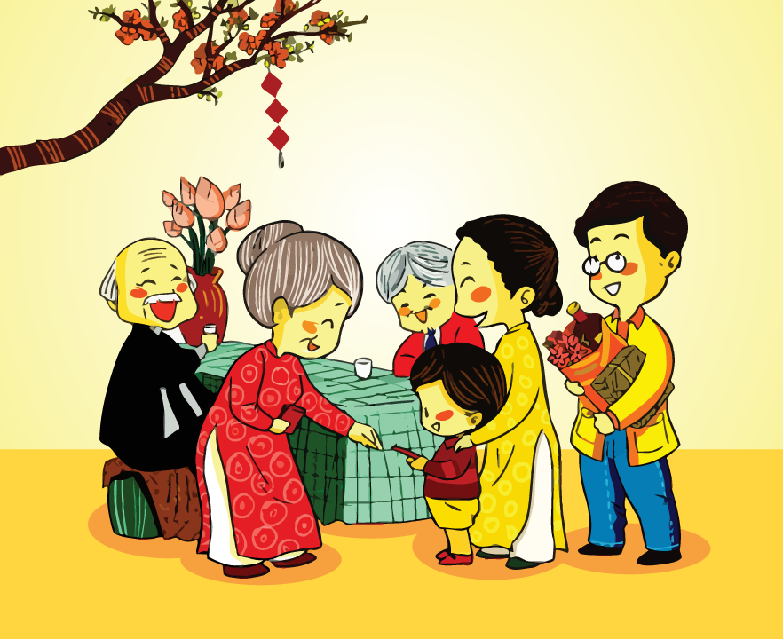
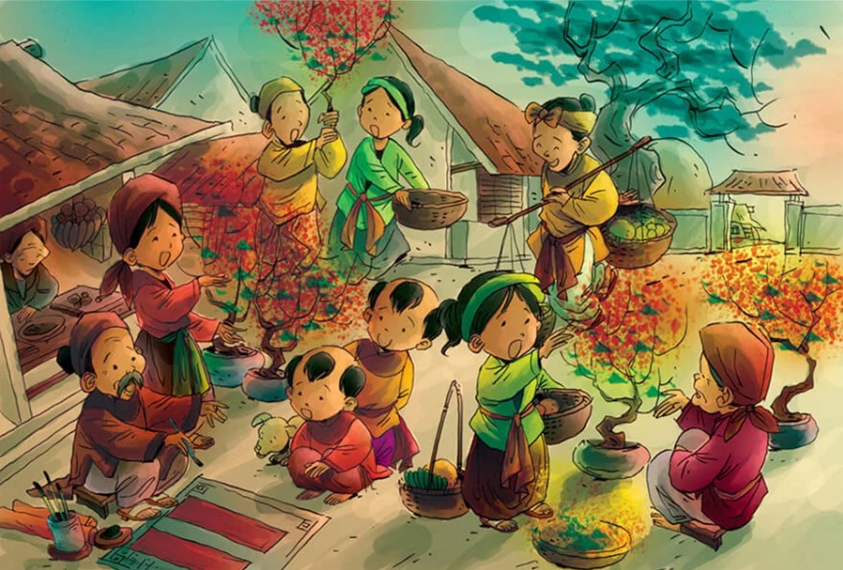
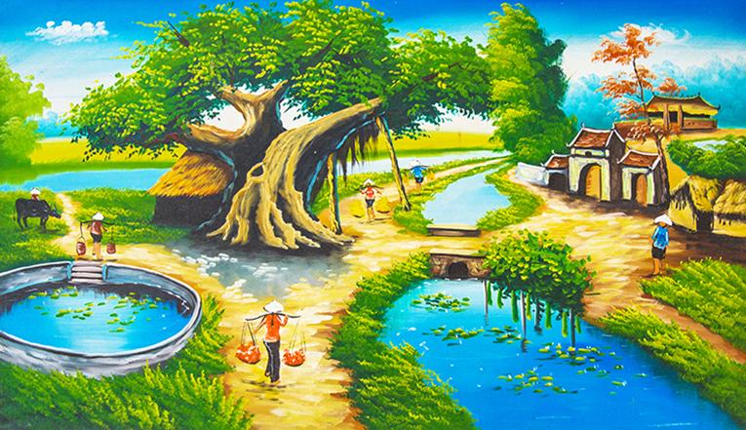
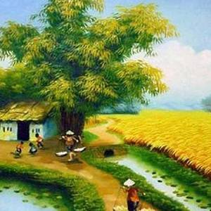

Slide 20
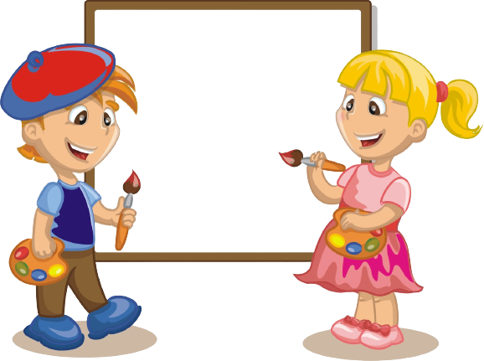
Hãy thể hiện yếu tố dân tộc trên một sản phẩm mĩ thuật theo cách em yêu thích.

Slide 23
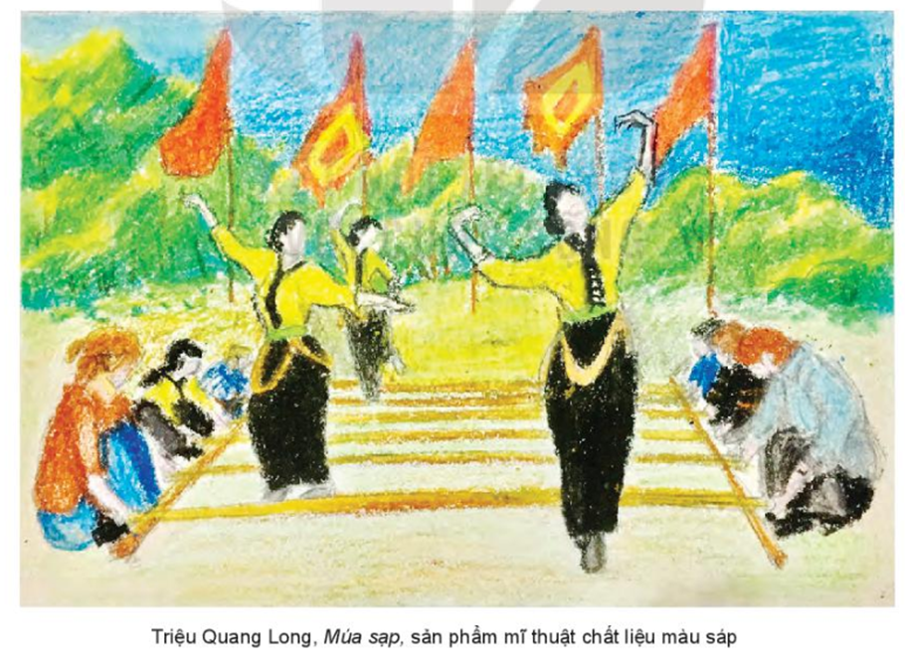

Slide 25
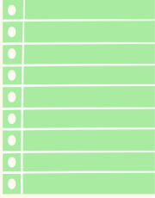
HƯỚNG DẪN VỀ NHÀ
Hoàn thiện phần hình nếu chưa xong, chuẩn bị đầy đủ dụng cụ, màu vẽ để học tiết sau:
Chủ đề 3: YẾU TỐ DÂN TỘC TRONG MĨ THUẬT
BÀI 5: YẾU TỐ DÂN TỘC TRONG TRANH
CỦA CÁC HỌA SĨ
(Tiết 2)

Slide 26
CẢM ƠN QUÝ THẦY CÔ VÀ CÁC EM ĐÃ
LẮNG NGHE BÀI GIẢNG!

